Slide 1






CHÀO MỪNG
CÁC CON ĐẾN VỚI TIẾT TIẾNG VIỆT LỚP 1

Slide 2

CÙNG THƯ GIÃN NÀO

Slide 3
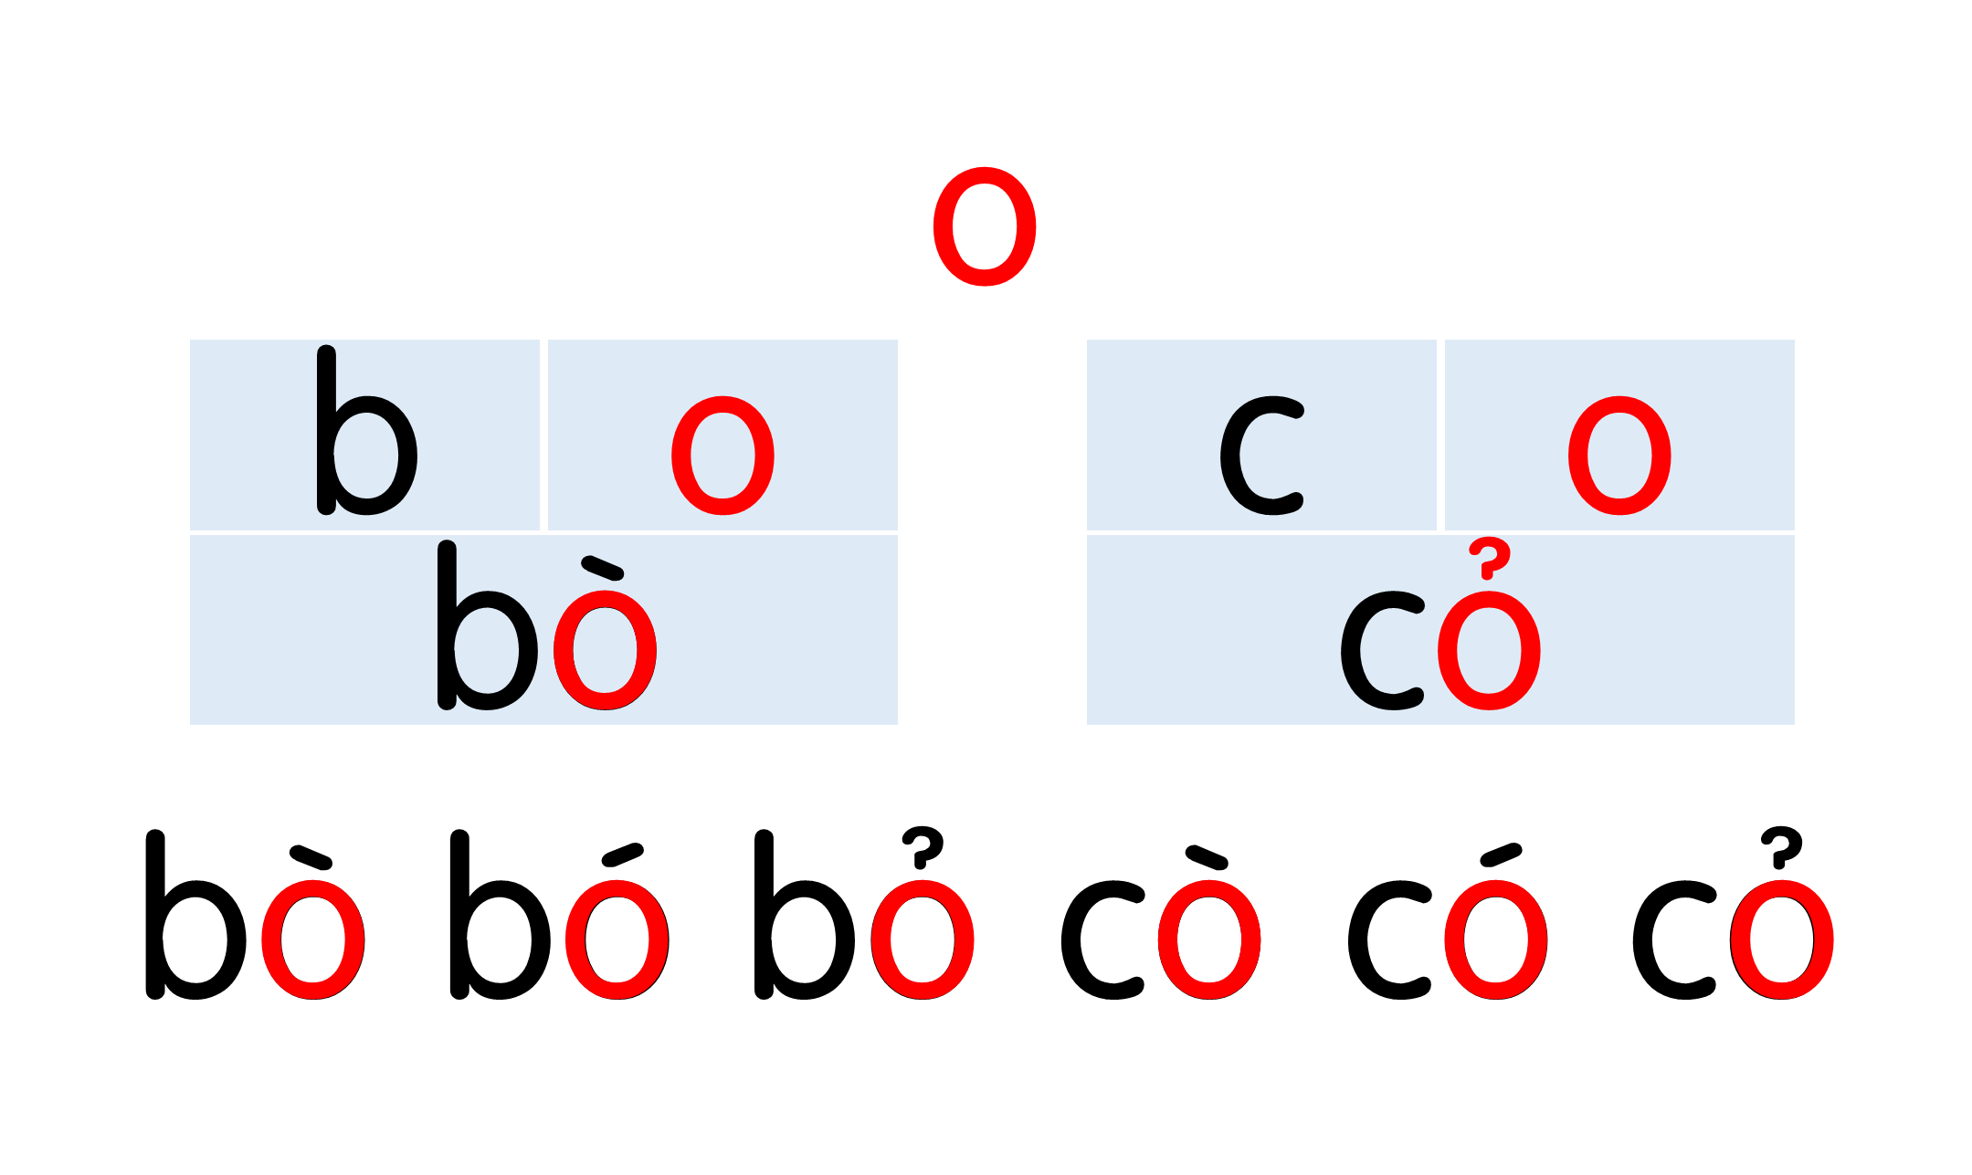
Notes:
Ôn lại

Slide 4
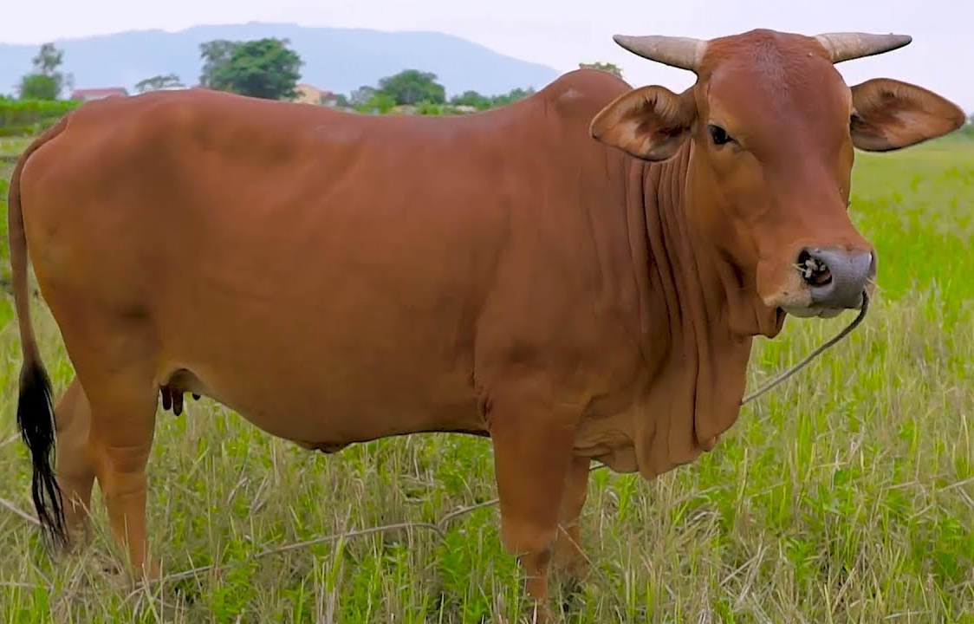
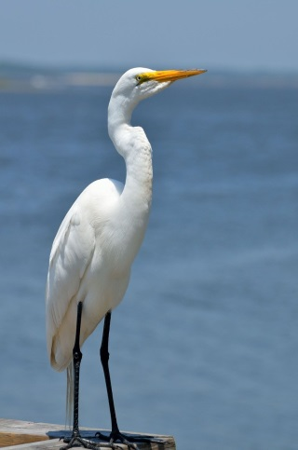
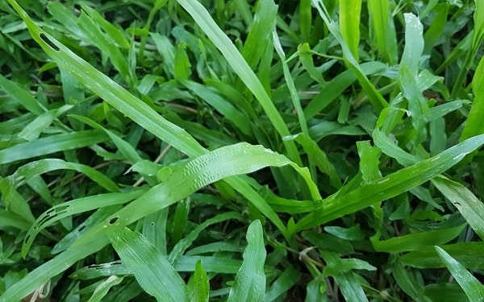

o
bò
o
cò
cỏ
o

Slide 5
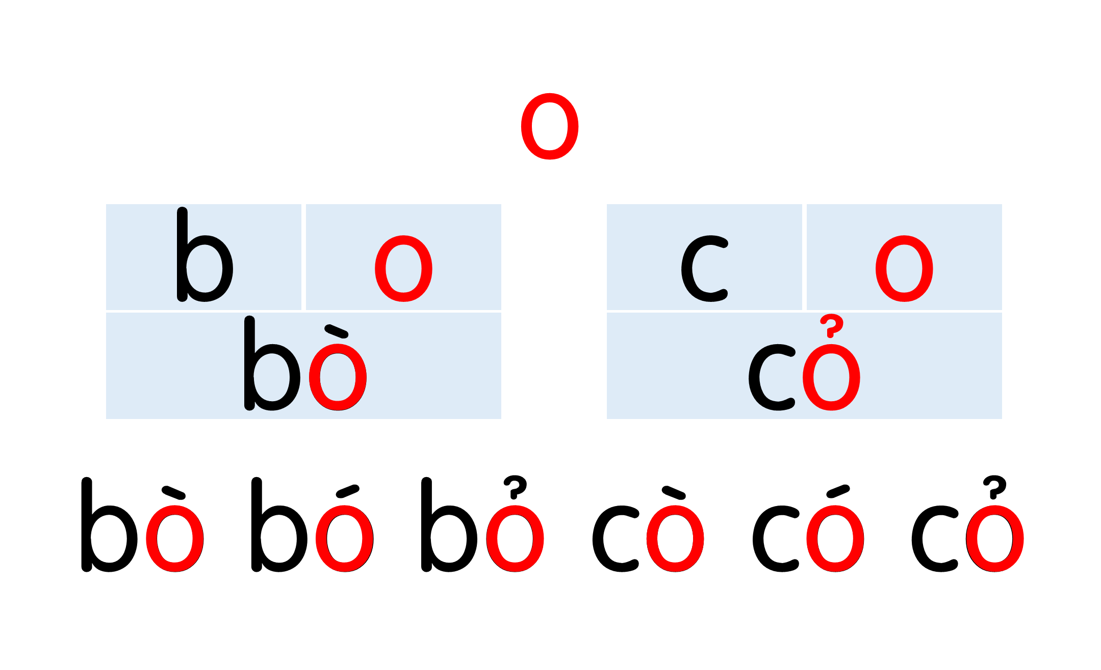


Slide 6
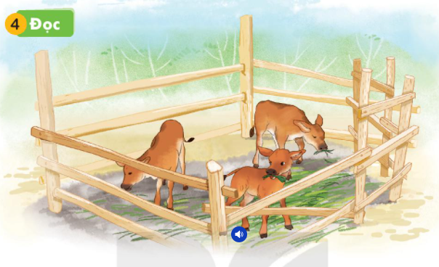
Đọc
6
Bê có cỏ.
o
o

Slide 7


Slide 8
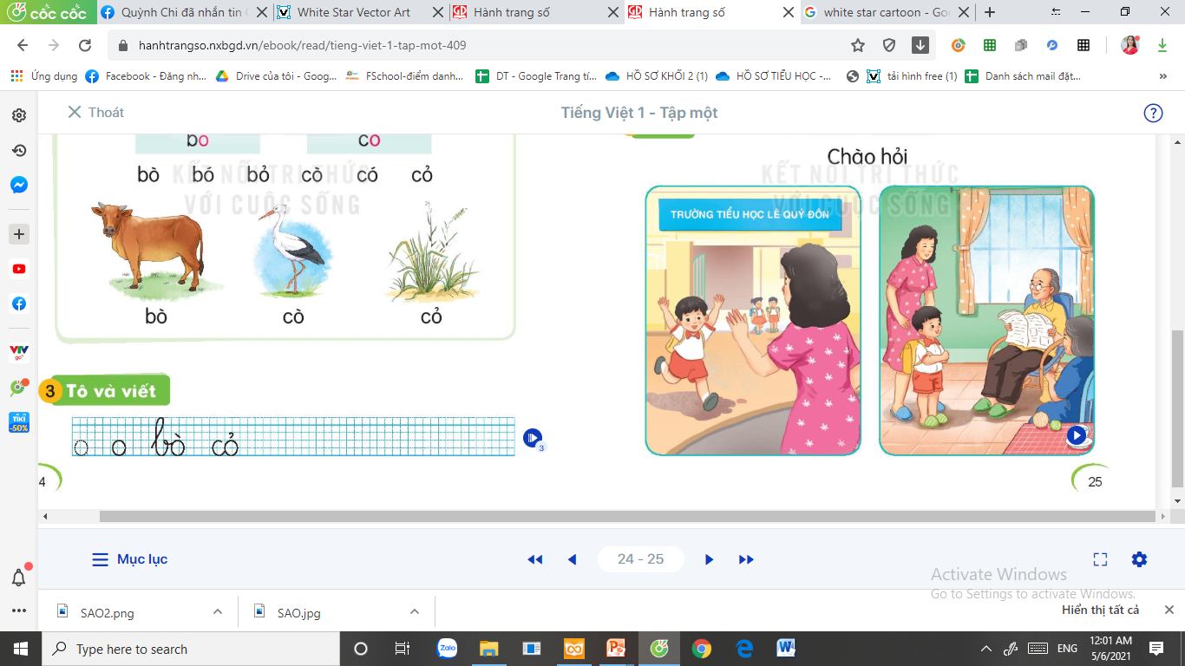
Nói
7
Chào hỏi

Slide 9



Ai nhanh – Ai đúng.

Slide 10

…
t
có
dò
c
v
bó
đo
o
đ
b
lọ
võ
l
d
ho
to
h

Slide 11
Dặn dò

